Slide 1
PORTFOLIO FOR SK TELECOM · 무선 NETWORK
Portfolio by
장윤석
무선 신호와 장비의 동작을 분석하고, 실험으로 성능 개선을 검증하는 엔지니어입니다.
UWB SIGNAL PROCESSING
WIRELESS PROTOCOL
RF / EMBEDDED
RTLS
PERFORMANCE OPTIMIZATION
ABOUT ↗ PROJECTS ↗ SKILLS ↗ CONTACT ↗
jangys7892@gmail.com

Slide 2
ABOUT ME
JANG YUNSEOK
무선 신호와 장비의 동작을 분석하고,
실험으로 성능 개선을 검증합니다.
전자공학을 전공하며 IEEE 802.15.4z UWB의 신호·프로토콜·장비 성능을 분석해 논문 2편을 게재했고, 실제 하드웨어 실험으로 결과를 검증해 왔습니다. 이후 SSAFY 임베디드 트랙에서 시스템 구현과 AI 활용 역량으로 구현 수단을 넓혔습니다.
4.33 / 4.5
2 편
2 회
1cm 이내
전공 평점 (전체 4.27)
한국전자파학회논문지 게재
전자파학회 학술대회 동상
UWB 거리측정 정밀도
CORE COMPETENCY 무선 Network 직무 연관 역량
무선 신호·프로토콜 분석
임베디드 하드웨어 구현
실험 기반 교차 검증
DS-TWR · AoA · CIR I/Q 위상 등 물리계층 파라미터를 해석하고 성능 저하 원인을 진단
Qorvo DW3000, Nordic nRF52840 등 실제 UWB IC·MCU를 제어하는 펌웨어 직접 구현
MATLAB 시뮬레이션과 하드웨어 실측을 비교해 이론과 결과를 함께 검증
INTEREST
UWB 실내측위
RF 신호처리
무선 프로토콜
임베디드 시스템
자율주행 임베디드
AI / 자동화
02
SSAFY 14기 임베디드 트랙 · 국민대학교 전자공학부

Slide 3
ABOUT ME
JANG YUNSEOK
Education & Qualifications
전자공학 학위 위에 어학·SW 역량과 자격을 더했습니다.
EDUCATION
LANGUAGE & SW
국민대학교 전자공학부
OPIc Intermediate High (IH)
삼성 SW 역량테스트 B형 (Professional)
전자시스템공학전공
2019.03 — 2025.08
4.33 / 4.5
CERTIFICATE
리눅스 마스터 2급 2026.01
전공 평점 | 전체 평점 4.27 / 4.5
03

Slide 4
ABOUT ME
JANG YUNSEOK
Publications
IEEE 802.15.4z UWB 정밀 측위 연구를 한국전자파학회논문지에 게재했습니다.
논문
한국전자파학회논문지 36(3), 2025 · pp. 274–282
“IEEE 802.15.4z UWB의 거리측정 정확도와 측정시간 최적화”
UWB IC의 하드웨어 처리시간과 PHY 파라미터를 기반으로 거리측정 시간 파라미터를 최적화한 연구
▸ SS-TWR / DS-TWR 최적화
논문
한국전자파학회논문지 36(8), 2025 · pp. 749–756
“단일 채널을 활용한 1cm 이하의 고정밀 UWB 구현 및 응용”
I/Q 데이터 위상 복원을 통해 DS-TWR 거리 오차를 1cm 이하로 개선한 고정밀 측위 연구
▸ Phase Correction · 1cm↓
ORCID 0009-0008-2251-6135
04

Slide 5
SKILLS / ACTIVITIES & AWARDS
JANG YUNSEOK
Tech Stack & Awards
역할에 맞는 도구를 골라, 결과로 검증해 왔습니다.
EMBEDDED / HARDWARE
SOFTWARE / FRAMEWORK
ALGORITHM / PROTOCOL
C
C++
STM32
Python
ROS 2
DS-TWR
SS-TWR
AoA
FreeRTOS
Jetson Orin
FastAPI
LangChain
Kalman Filter
nRF52840
DW3000
MATLAB
OpenCV
Signal Processing
802.15.4z
Docker
FSM
Hybrid RAG
ACTIVITIES & AWARDS
2024
AoA 기반 단일 앵커 UWB RTLS
동상
전자파학회 제4회 학술대회
2025
고정밀 UWB 위상오차 보정 (Phase Correction)
동상 · 논문
전자파학회 제5회 학술대회 · 논문 게재
2025
UWB 거리측정 성능 최적화
논문
한국전자파학회논문지 게재
2026
NETS — 장비 불량 데이터 자동 재분류
3위
삼성전자 네트워크사업부 연계 프로젝트
05

Slide 6
PROJECTS
UWB 정밀 측위 연구 3건을 중심으로, 임베디드·통신·AI 구현 역량을 더했습니다.
UWB RESEARCH
UWB RESEARCH
UWB RESEARCH
01
2024
02
2025
03
2025
AoA 기반 단일 앵커 UWB RTLS
고정밀 UWB (위상오차 제거)
UWB 거리측정 성능 최적화
DS-TWR 거리 + AoA 각도 융합, 단일 앵커 2D 실시간 측위
단일 채널 CIR I/Q 위상 복원으로 거리측정 정밀도 1cm 이내
PHY 패킷·IC 처리시간 모델링으로 SS/DS-TWR 정확도·속도 최적화
DS-TWR
AoA
Phase Correction
DW3000
SS-TWR
DS-TWR
MATLAB
Kalman Filter
제1저자
04 2025.11–12
05 2026.01–02
06 2026.02–04
RobotPal
스마트 토잉카
NETS
C++ 시뮬레이터 기반 가상 로봇 SDK — 통신 처리 병목 분석·개선
ROS2·MQTT 기반 공항 견인 자율주행 관제 시스템
통신 장비 불량 재분류·수리 가이드 추천 하이브리드 RAG
C++17
Multi-thread
ROS2
FSM
Milvus
BM25
06

Slide 7
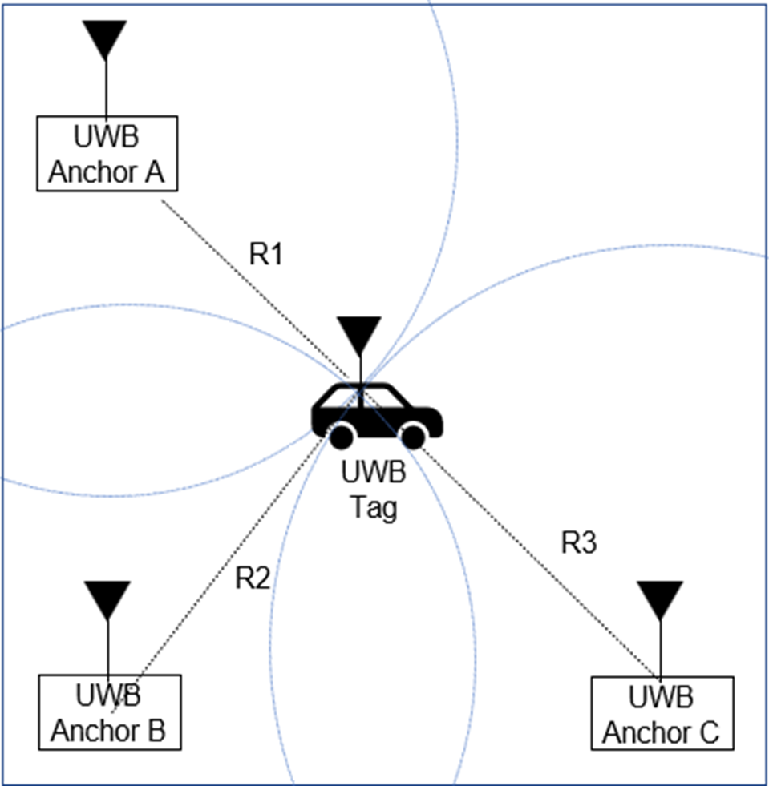
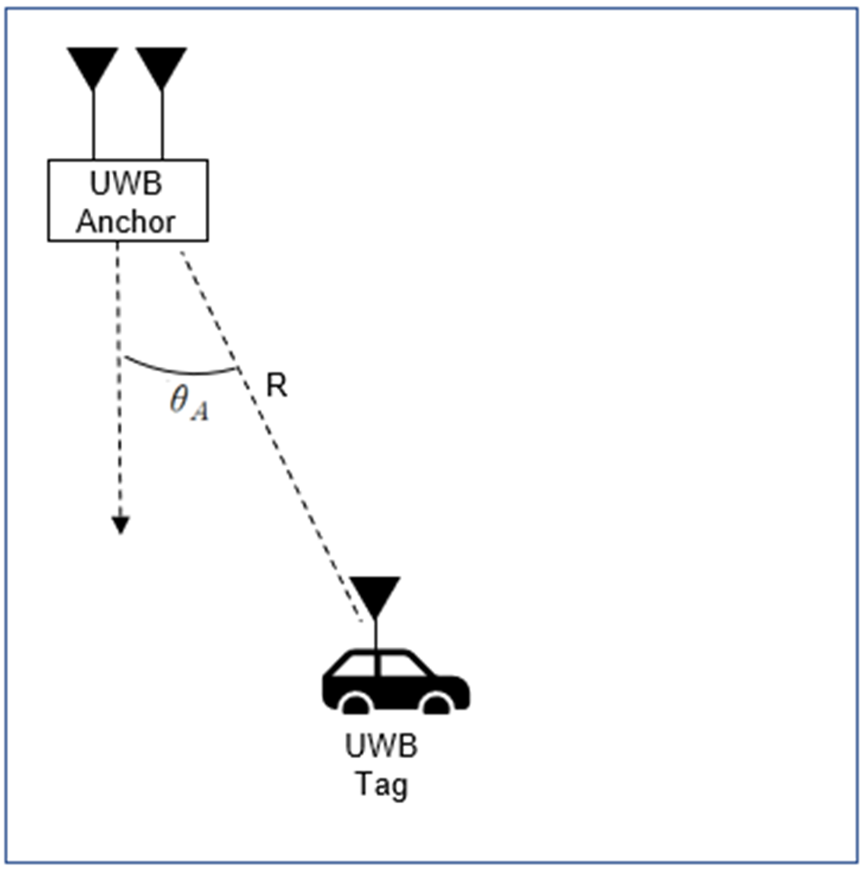
PROJECT 01 · UWB RTLS · SIGNAL PROCESSING / PAGE 1 OF 3
JANG YUNSEOK
AoA 기반 단일 앵커 UWB RTLS
DS-TWR 거리와 AoA 각도를 결합해 단일 앵커로 2D 위치를 추정한 실시간 측위 시스템
기간
팀 구성
담당 역할
2024
[확인 필요]
DS-TWR + AoA 융합 알고리즘 설계 · 펌웨어 구현
BACKGROUND 배경과 문제
거리 기반 2D 측위는 여러 앵커가 필요해 설치 제약과 통신 오버헤드가 발생합니다. 또한 AoA 각도 추정 특성상 특정 축에서 좌표 노이즈가 커지고, 순간적으로 위치가 튀는 현상이 있었습니다.
CONTRIBUTION 핵심 기여
DS-TWR + AoA 융합 알고리즘 설계
UWB 펌웨어 구현
좌표 계산 및 Kalman Filter 적용
MATLAB UART 기반 실시간 위치 시각화
기존 · 3-Anchor Triangulation
제안 · 1-Anchor AoA + DS-TWR

Slide 8
PROJECT 01 · UWB RTLS · SIGNAL PROCESSING / PAGE 2 OF 3
JANG YUNSEOK
AoA 기반 단일 앵커 UWB RTLS
TROUBLESHOOTING 문제 · 해결
01
다중 앵커 설치 제약
02
AoA 각도 노이즈로 인한 튐 현상
문제 거리 기반 2D 측위는 앵커 3개 이상이 필요해 설치 공간 제약과 통신 오버헤드 발생
문제 AoA 각도 추정 특성상 특정 축에서 좌표 노이즈가 커지고 순간적으로 위치가 튐
해결 거리(R)+각도(θ) 융합으로 앵커 1개만으로 2D 좌표 산출 — 앵커 수 3개 → 1개로 축소
해결 Kalman Filter로 좌표를 평활화해 노이즈를 완화하고 안정적인 궤적 확보
03
패킷 교환 오버헤드
04
실시간 동작 검증 수단 부재
문제 다중 앵커 방식은 앵커 수만큼 Poll·Response·Final 교환이 반복돼 통신량 증가
문제 계산된 좌표가 실제로 유효한지 확인할 실시간 검증 수단이 없었음
해결 단일 앵커 DS-TWR + AoA 시퀀스로 재구성 — 패킷 교환 11회 → 3회, 약 73% 감소
해결 UART로 좌표를 MATLAB에 스트리밍해 실시간 위치 시각화 구현, 동작 신뢰성 확인
TECH DS-TWR · AoA · Kalman Filter · UART · Qorvo UWB Module

Slide 9
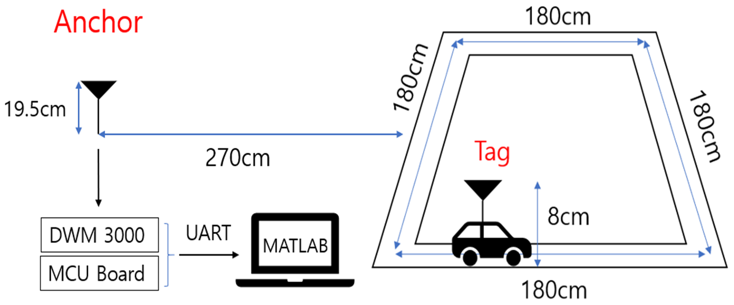
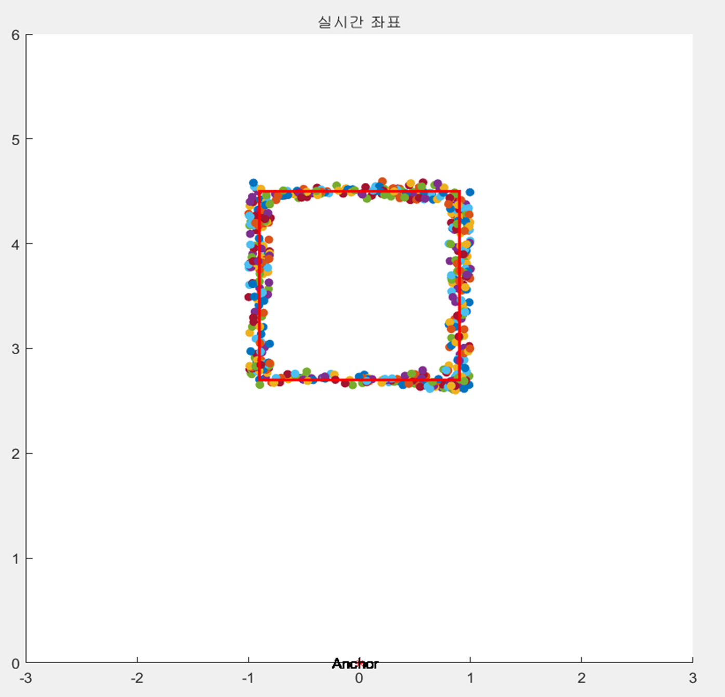
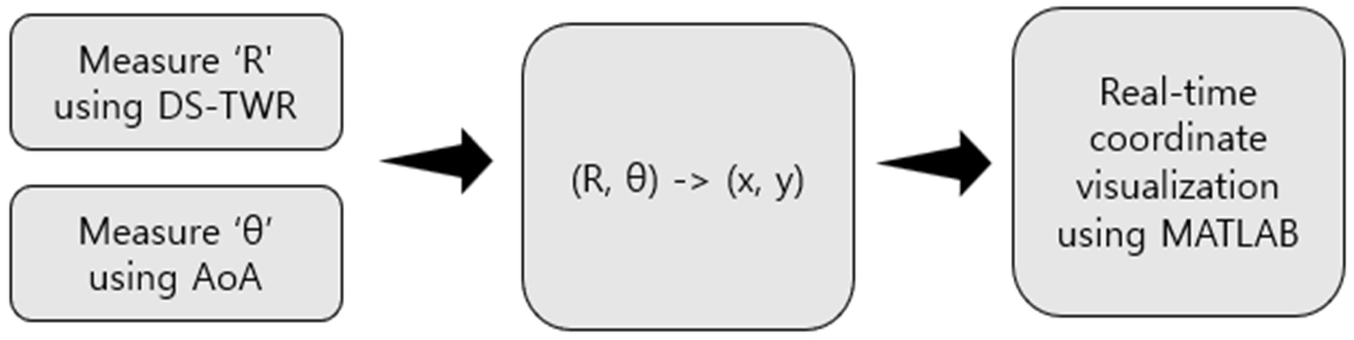
PROJECT 01 · UWB RTLS · SIGNAL PROCESSING / PAGE 3 OF 3
JANG YUNSEOK
AoA 기반 단일 앵커 UWB RTLS
VALIDATION 검증과 결과
3 → 1개
11 → 3회 (-73%)
전자파학회 동상
필요 앵커 수
패킷 교환 횟수
제4회 대학생 창의설계경진대회
실험 환경 — 앵커 높이 19.5cm · 거리 270cm · 180×180cm 트랙 · DWM3000 + MCU → UART → MATLAB
실시간 좌표 추적 — 기준 사각 경로(빨강) 대비 측정 좌표(색상 점)
R(DS-TWR)·θ(AoA) → (x,y) 변환 → MATLAB 실시간 시각화

Slide 10
PROJECT 04 · C++ SIMULATOR · CROSS-PLATFORM
JANG YUNSEOK
RobotPal
JETANK SDK 호환 C++ 시뮬레이터 기반 가상 로봇 Python SDK
기간
팀 구성
담당 역할
2025.11 – 2025.12
팀 프로젝트
C++ 시뮬레이터 네트워크 계층
CONTRIBUTION 핵심 기여
네트워크 추상화 계층(Transport Layer) 설계
Producer-Consumer NetworkQueue로 스레드 안전성 확보
플랫폼별 Transport 구현(TCP/WebSocket) + 팩토리 패턴
데스크톱·웹 단일 코드베이스로 하드웨어 없는 SDK 검증 환경 구축
NetworkEngine
인터페이스에만 의존
«interface» NetworkTransport
Connect · Send · Disconnect
TcpNetworkTransport
WebSocketTransport
Desktop · WinSock2/POSIX
Web · Emscripten
※ 무선망 운용 경험이 아닌, 통신 처리 병목을 분석하고 실행 구조를 개선한 시스템 구현 경험입니다.
NetworkTransport::Create() — #ifdef 한 곳에 집약
KEY
블로킹 네트워크 처리로 인한 프레임 정지
문제 블로킹 recv/send를 메인 루프에서 호출 → 프레임 정지, std::queue 동시 접근 시 UB 발생
해결 mutex로 캡슐화한 NetworkQueue — 생산자는 Push, 소비자는 TryPop(빈 큐는 nullopt)으로 논블로킹 안전 접근
TECH C++17 · CMake/Emscripten · WinSock2/POSIX · WebSocket · std::thread/mutex · Python 3

Slide 11
PROJECT 05 · EMBEDDED · ROS2 AUTONOMY
JANG YUNSEOK
스마트 토잉카 관제 시스템
AI 비전 도킹·제스처 인식과 ROS2 자율주행으로 공항 항공기 견인을 자동화한 관제 시스템
기간
팀 구성
담당 역할
2026.01 – 2026.02
팀 프로젝트
FSM 기반 ROS2 노드 설계·통합
CONTRIBUTION 핵심 기여
FSM 기반 ROS2 노드 설계 및 전체 기능 통합(도킹·마샬러·자율주행·MQTT)
Gazebo 시뮬레이션 환경 구축 및 실제 차량 이식
멀티스레드 MQTT–ROS2 통신 구조 설계
ArUco 도킹 정확도를 카메라 캘리브레이션으로 실차 보정
관제탑
FSM ROS2 Node
Ground Control
MQTT
Jetson Orin
도킹
마샬러
자율주행
ArUco · solvePnP
YOLOv8 Pose
Nav2
Publisher는 단일 타이머 스레드 경로에서만 발행
KEY
ROS Publisher 스레드 안전성
문제 MQTT 스레드와 ROS 콜백이 같은 상태 변수에 접근, 외부 스레드에서 publish (ROS2 미보장)
해결 콜백은 상태 변수만 수정하고, 발행은 0.5초 주기 타이머 콜백(단일 executor 경로)에서만 수행하도록 분리
TECH ROS2 · Nav2 · Gazebo · YOLOv8(Pose) · OpenCV · MQTT(paho) · Jetson Orin · Camera Calibration

Slide 12
PROJECT 06 · SAMSUNG NETWORK · AI / RAG / PAGE 1 OF 2
연계 프로젝트 3위
JANG YUNSEOK
NETS
통신 장비 RMA·인벤토리 기반 불량 증상 재분류·수리 가이드 추천 하이브리드 RAG 플랫폼
기간
팀 구성
담당 역할
2026.02 – 2026.04
삼성전자 네트워크사업부 연계
RAG 재분류 · 추천 에이전트
CONTRIBUTION 핵심 기여
Query (불량 증상)
Milvus + BM25 하이브리드 RAG 불량 증상 재분류 API 설계·구현
RMA 전처리·임베딩 파이프라인 및 평가지표(Hit@5, MRR) 설계
LangGraph 수리 가이드 에이전트 + Milvus 하이브리드 검색 연동
시리얼 조회 → 벡터 검색 → 가이드 스트리밍 전체 흐름 구축
BM25 키워드
Milvus 벡터 검색
RRF 융합 · Convex Comb.
Cross-Encoder Re-rank
LLM 객관식 판단
→ 카테고리 재분류
TECH Milvus · BM25 · Hybrid Search (RRF) · Cross-Encoder Re-ranker · LangGraph · FastAPI · MariaDB

Slide 13
PROJECT 06 · SAMSUNG NETWORK · AI / RAG / PAGE 2 OF 2
JANG YUNSEOK
NETS
TROUBLESHOOTING 문제 · 해결
3위
Hit@5 · MRR
BM25 + Milvus
우수팀 성과 (연계 프로젝트)
재분류 정확도 평가지표 직접 설계
하이브리드 검색 구조 설계·구현
01
메타데이터 과필터로 후보 고갈
02
LLM 할루시네이션 카테고리
문제 대·중·소분류 동시 필터링 시 참조 후보 부족, RRF 점수 불안정
문제 자유 생성 방식이 후보에 없는 카테고리명을 만들어 무효값 적재
해결 Technical Category만 필터, 세부 분류는 임베딩 텍스트로 이전 → 후보 확보
해결 후보 번호 객관식 프롬프트 + regex 폴백 + 범위 검증 3단 방어
03
멀티턴 세션 맥락 유지
04
시각화 결과 토큰 폭발
문제 stateless 에이전트, 체크포인터는 thread 단위라 채팅방 변경 시 맥락 소실
문제 차트 HTML/PNG(base64)가 LLM 컨텍스트에 그대로 삽입돼 비용·속도 악화
해결 AsyncSqliteSaver(단기) + PersistentSqliteStore(전역 장기) 2계층 메모리
해결 MCP 래퍼가 결과를 디스크에 저장하고 file_url만 반환
TECH Milvus · BM25/RRF · LangGraph · AsyncSqliteSaver · BaseStore · MCP Tools

Slide 14
CONTACT
Thank You.
무선 신호 분석부터 실험 검증까지 — 현장에서 결과로 증명되는 무선 Network를 만들겠습니다.
EMAIL
GITHUB
ORCID
jangys7892@gmail.com
github.com/FastTurtle7892
0009-0008-2251-6135
ABOUT ↗ PROJECTS ↗ SKILLS ↗ CONTACT ↗
JANG YUNSEOK · PORTFOLIO FOR SK TELECOM

